Slide 1
PROGRAM GAJI KARYAWAN
KELOMPOK 4 KELAS A
Aslab Pengampu : M. Wildan Rusydani

Slide 2
Anggota Kelompok
Agus Kurnia Akbar
I0320004
Divana Nayumi L.P.
Audrey Alexandra
I0320014
I0320028
Cita Tri Cahaya S.
Fahruddin Ari W.
I0320020
I0320039

Slide 3
TOPIK
PENDAHULUAN
01
02
DIAGRAM ALIR

Slide 4
01
PENDAHULUAN

Slide 5
LATAR BELAKANG
Perusahaan sering kali mengalami kesulitan dalam pembagian gaji. Penyebabnya karena jumlah tenaga kerja yang sangat banyak dan waktu yang digunakan untuk menghitung gaji sangatlah singkat yang biasanya dilakukan diakhir bulan. Oleh sebab itu, perusahaaan sebenarnya membutuhkan suatu sistem perhitungan gaji yang cepat dan akurat sehingga proses kerja bagian personalia dan kasir menjadi lebih efisien

Slide 6
02
DIAGRAM ALIR

Slide 7
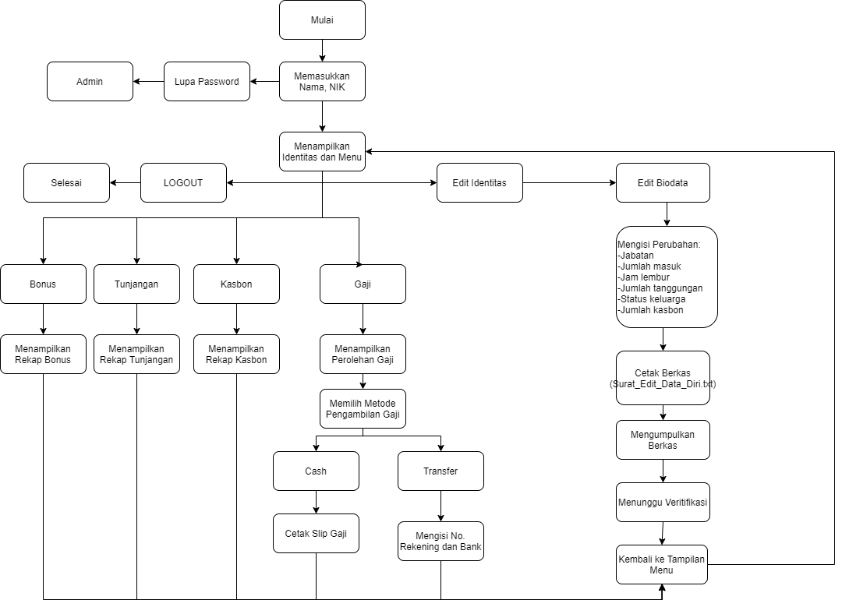
DIAGRAM ALIR

Slide 8
SNEAK PEEK
THANKS YOU

